Slide 1
Jesenné súhvezdia
Marko Mesarč, Richard Liptaj, Róber Málik

Slide 2
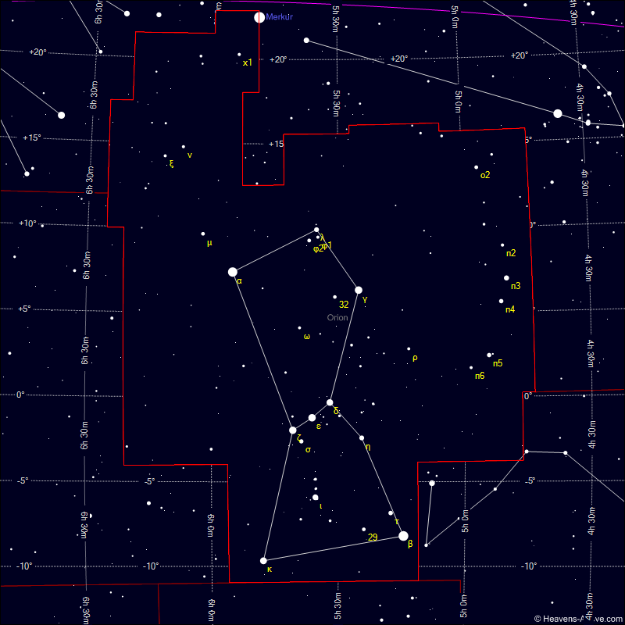
Čo je Súhvezdie ?
Súhvezdie je oblasť hviezdnej oblohy s presne vymedzenou polohou a hranicami.
Asterizmus je skupina hviezd, ktoré spolu navzájom zdanlivo súvisia a vytvárajú určitý obrazec na oblohe.
PODĽA POZOROVATEĽNOSTI:
  cirkumpolárne
  vychádzajúce
    jarné
    letné
    jesenné
    zimné
  nevychádzajúce

Slide 3
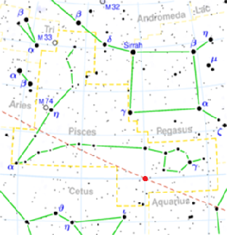
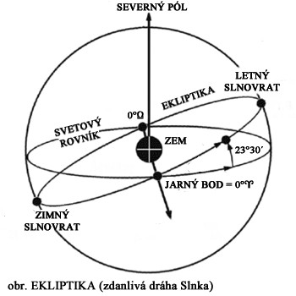
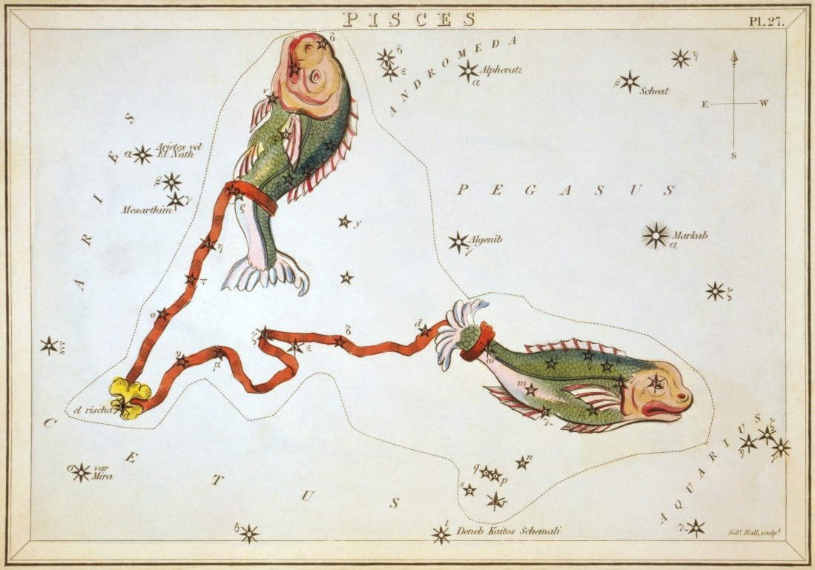
Ryby
Pisces (Psc.)
  α = 1^{h}
  δ = 15°
Objekty:
  Najjasnejšia hviezda – Alrischa (3,3 mag)
  M74
  NGC 524
  Kopa galaxií Pisces

Slide 4
Pegas (Pegasus)
Androméda (Andromeda)
Perzeus (Perseus)
Jašterica (Lacerta)
Baran (Aries)
Trojuholník (Triangulum)
Ryby (Pisces)
Veľryba (Cetus)
Južná Ryba (Piscis Austrinus)
Mikroskop (Microscopium)
Sochár (Sculptor)
Vodnár (Aquarius)

Slide 5
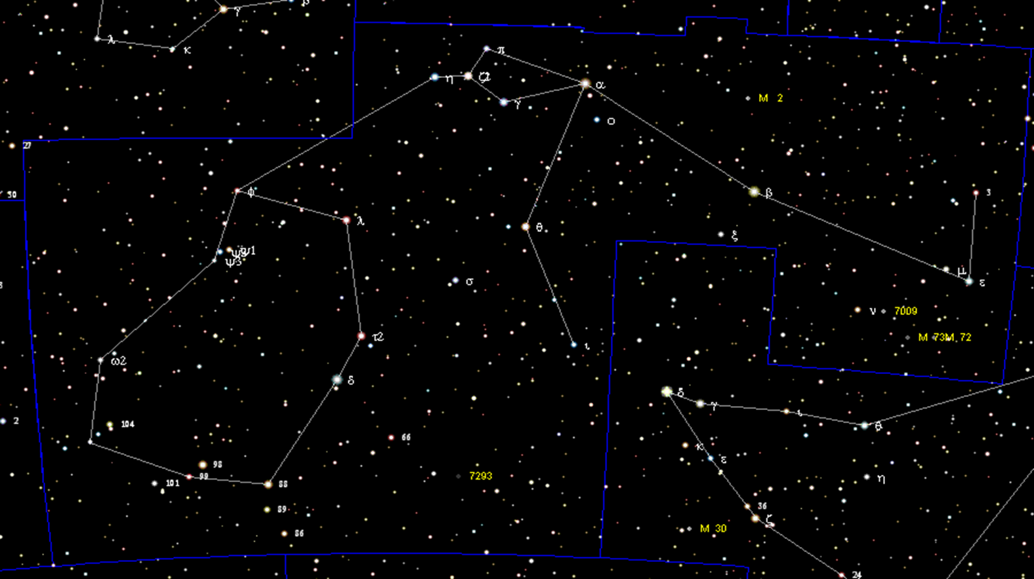
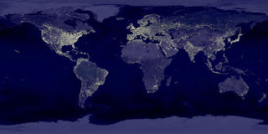
Aquarius – Aqr – Aquarii (Vodnár)
Celé súhvezdie vidieť: 65° s.š. – 86° j.š.
Najvyššie na oblohe: august – október
Slnko ním prechádza od 16. februára do 11. marca

Slide 6
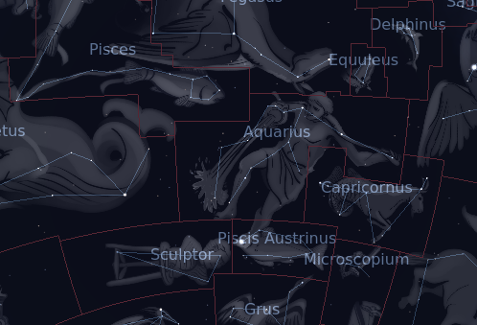
Predstavuje vodu mladosti, tečúcu z džbána ( Y ) do úst ryby (súhvezdie Južná ryba)

Slide 7
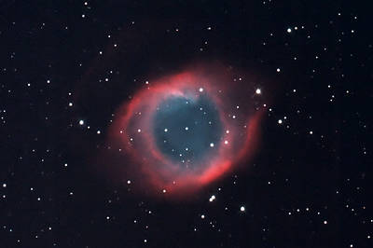
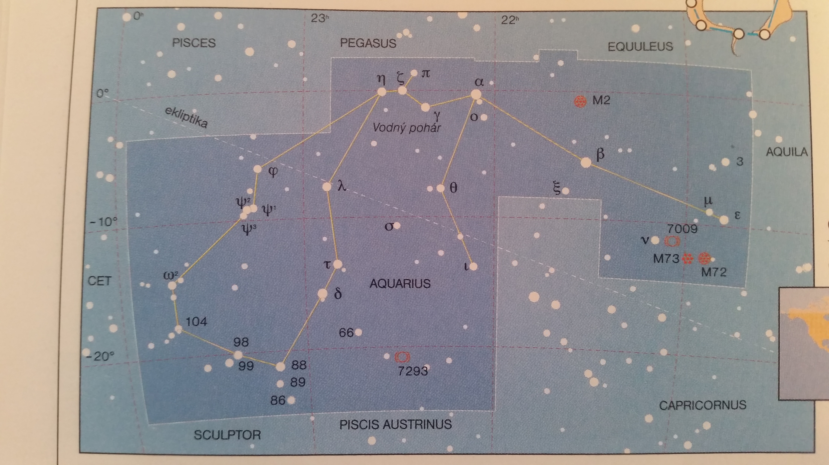
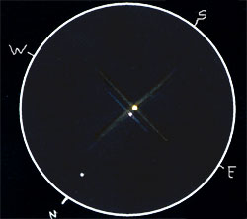
Zaujímavé objekty
NGC 7293 (hmlovina Helix – Slimák)
Najbližšia planetárna hmlovina (300 l.y.)
Zéta (ζ) Aquarii – dvohviezda pozostávajúca z 2 dvojhviezd (T~850 rokov)

Slide 8
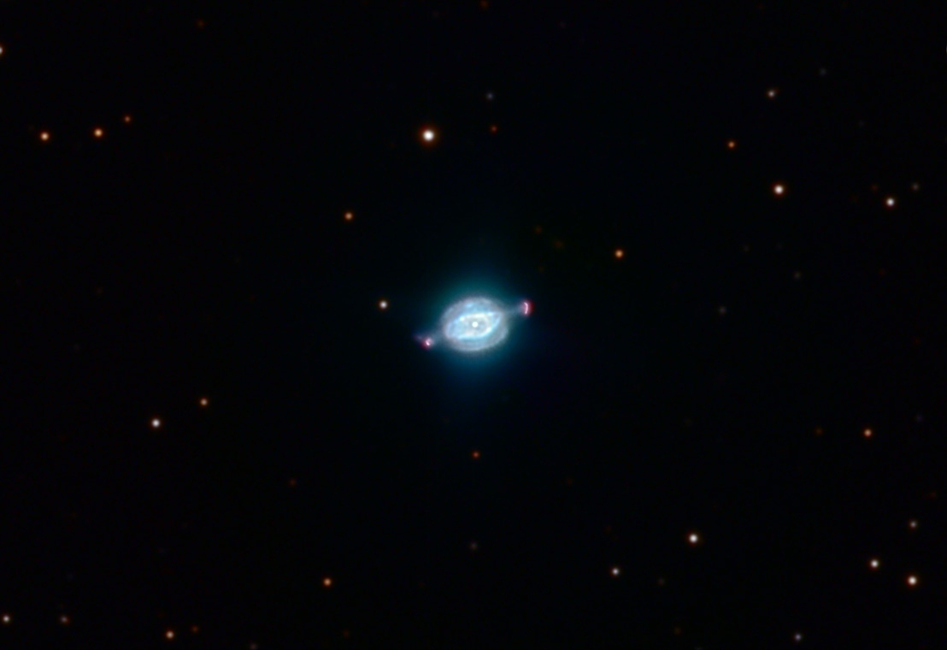
NGC 7009 (Hmlovina Saturn)

Slide 9
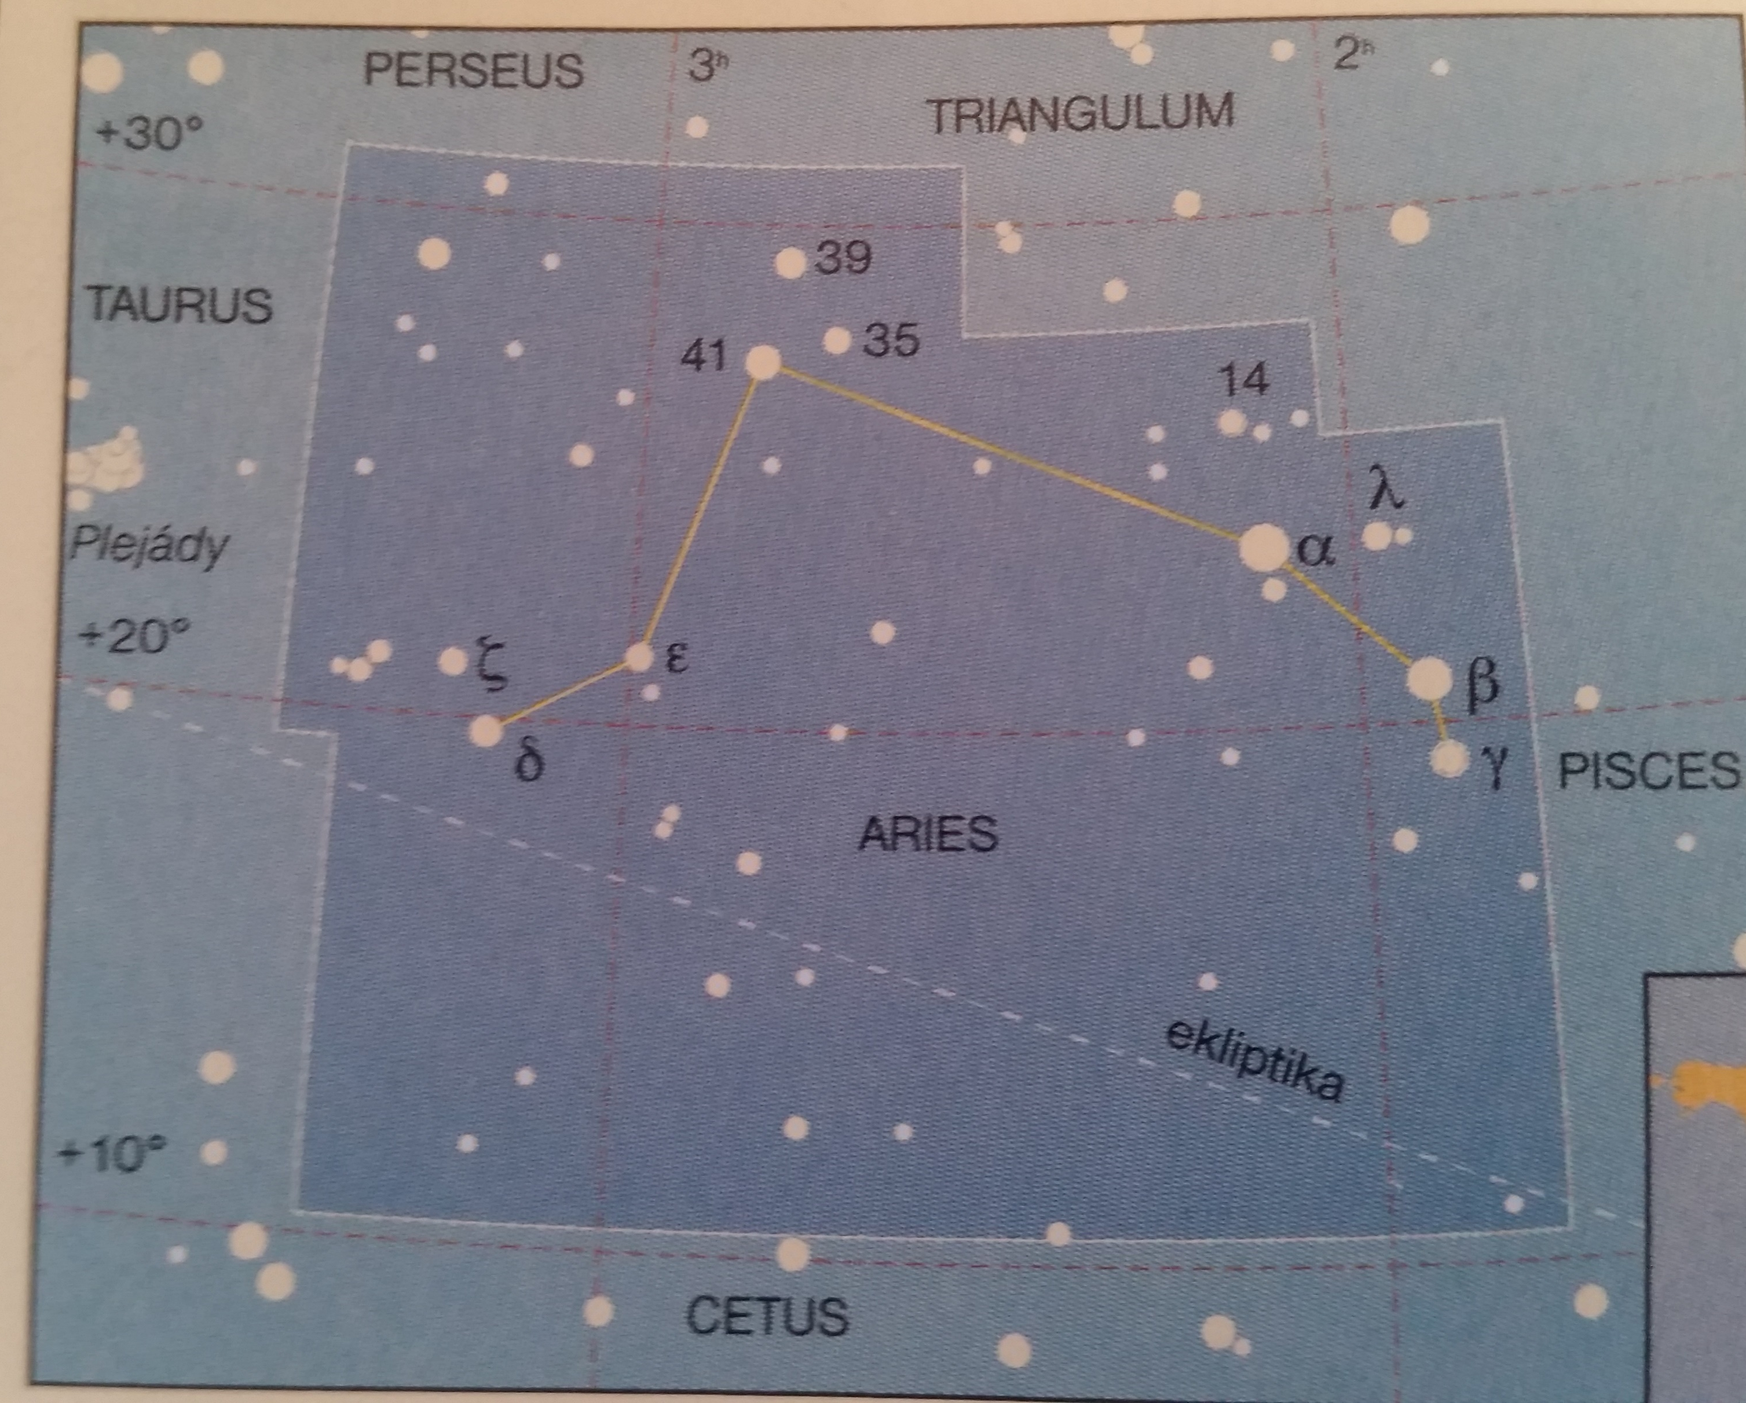
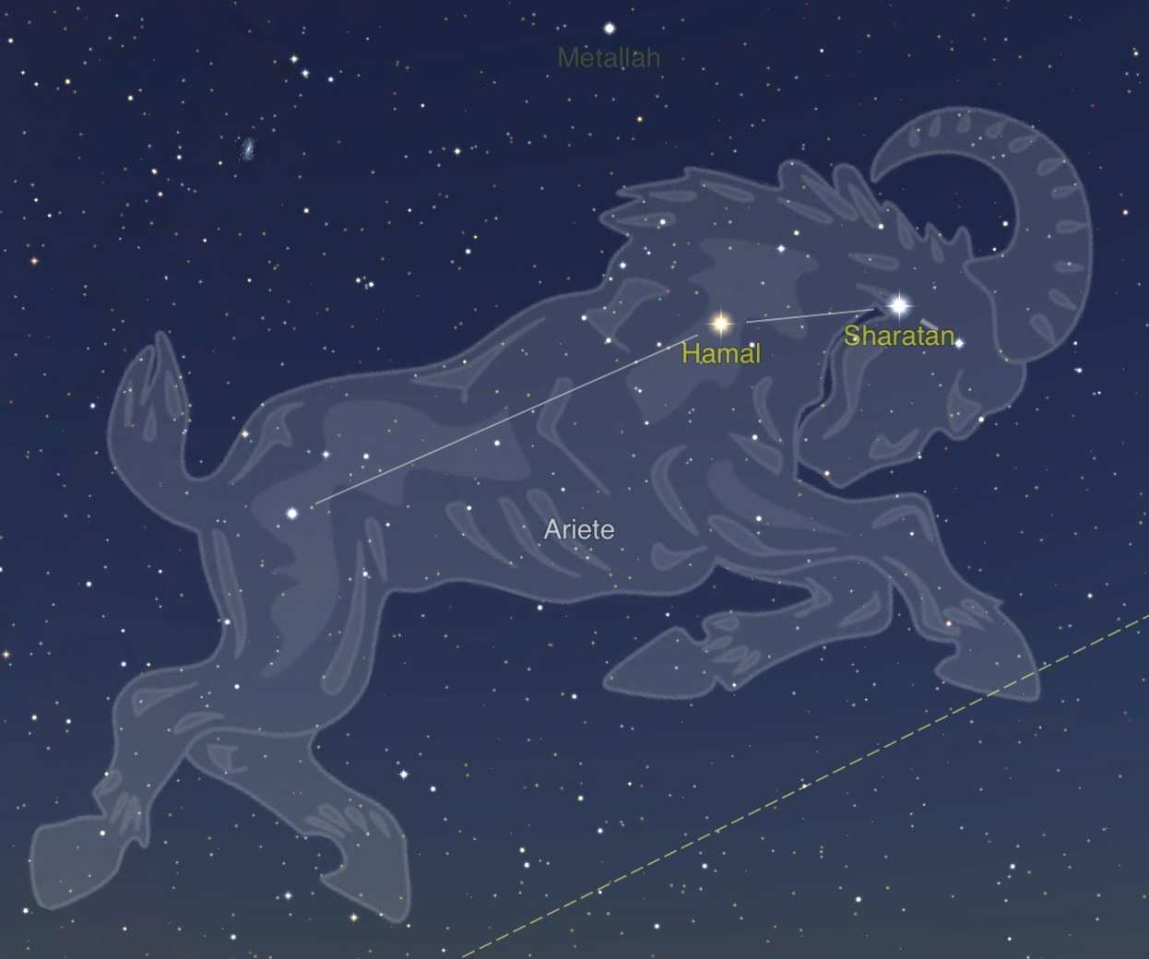
Aries – Ari – Arietis (Baran)
Celé súhvezdie je vidieť: 90° s.š. – 58° j.š.
najvyššie na oblohe: november – december
Slnko ním prechádza od 18. apríla do 14. mája

Slide 10
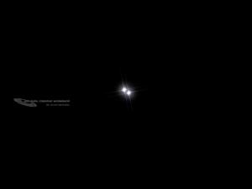
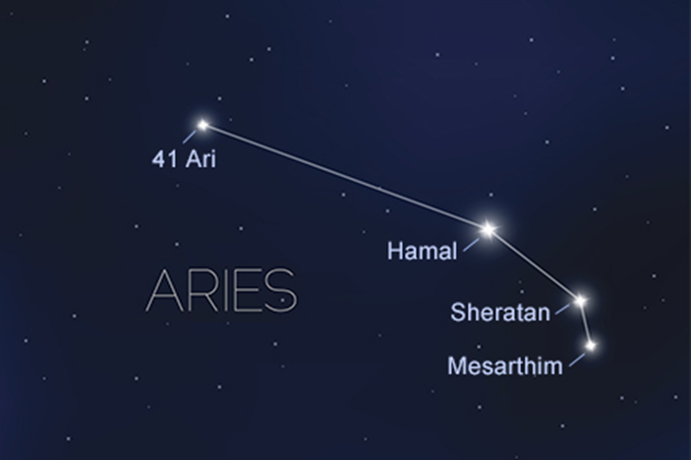
Mýtický baran so zlatým rúnom
Pozorovateľné (α, β, Ω Arietis)
Ω Arietis – dvojhviezda ( 4,6 mag., objaviteľ R. Hook)

Slide 11
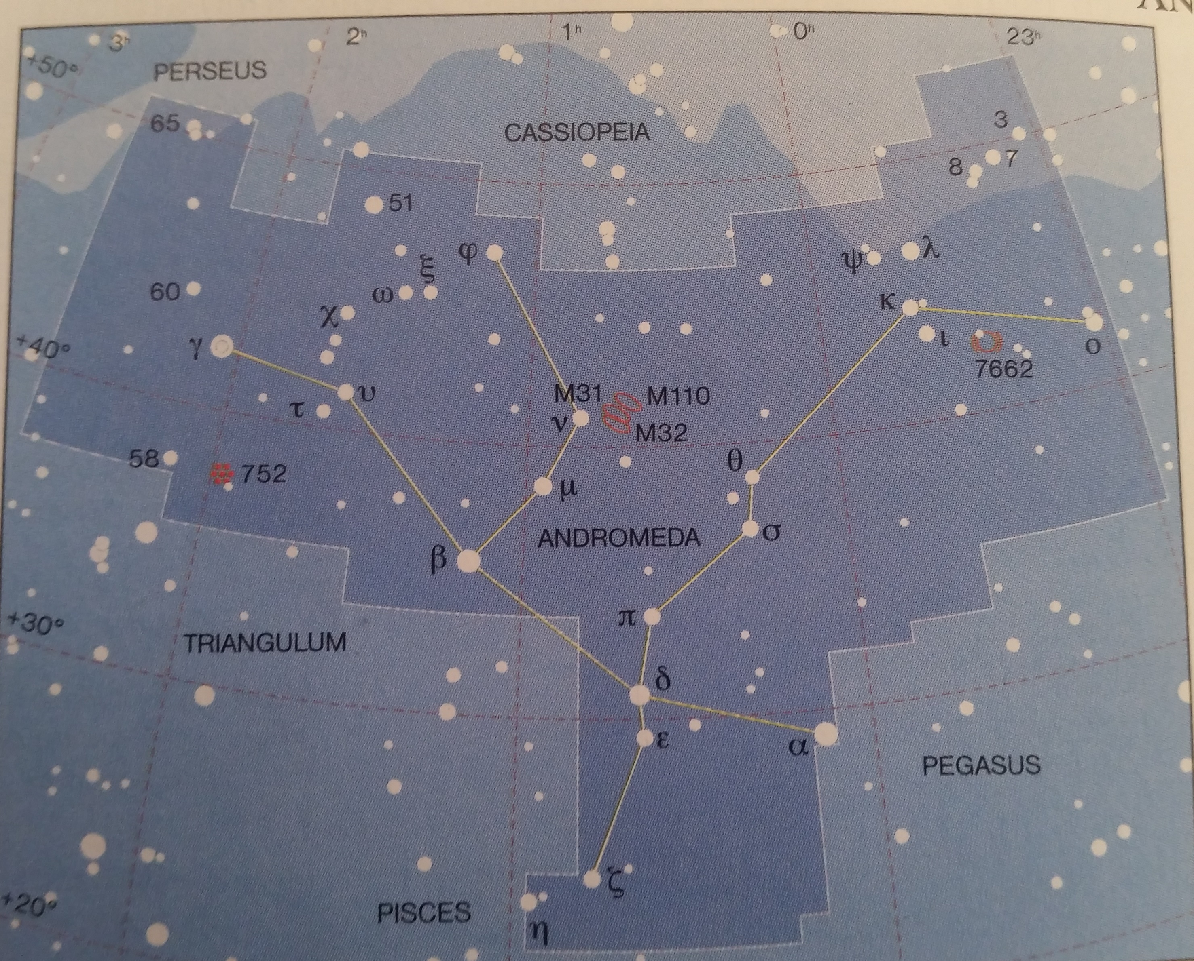
Andromeda – And – Andromedae
Celé súhvezdie je vidieť: 90° s.š. - -37° j.š.
Najvyššie na oblohe: október – november
Etiópska princezná

Slide 12
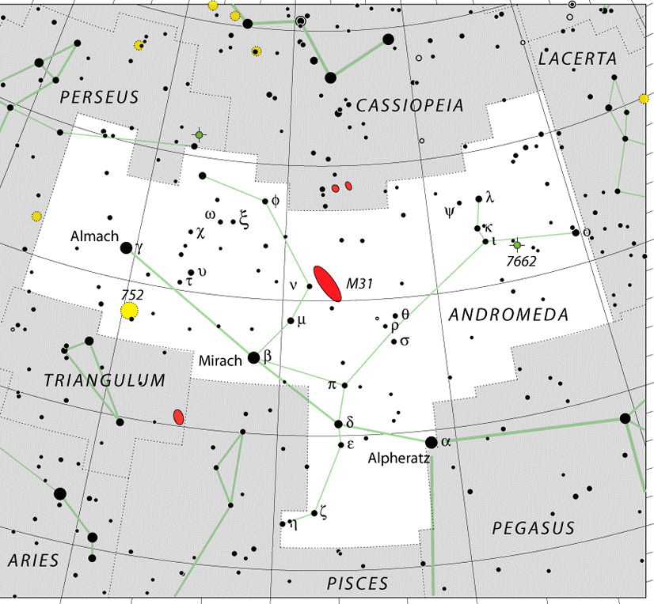
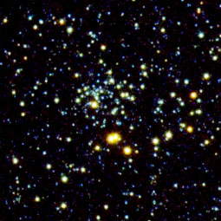
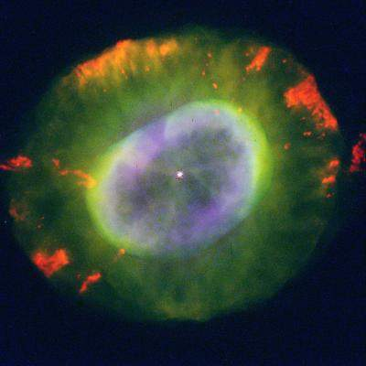
Zaujímavé objekty
NGC 752- otvorená hviezdokopa (1300 l.y.)
NGC 7662 planetárna hmlovina ( 4000 l.y.)
Zelenomodrá hviezda s jasnosťou 9 mag. pri pohľade z ďalekohľadu

Slide 13
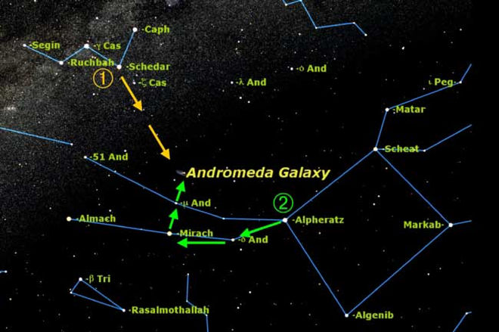
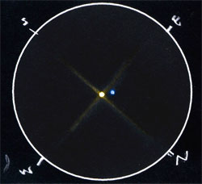
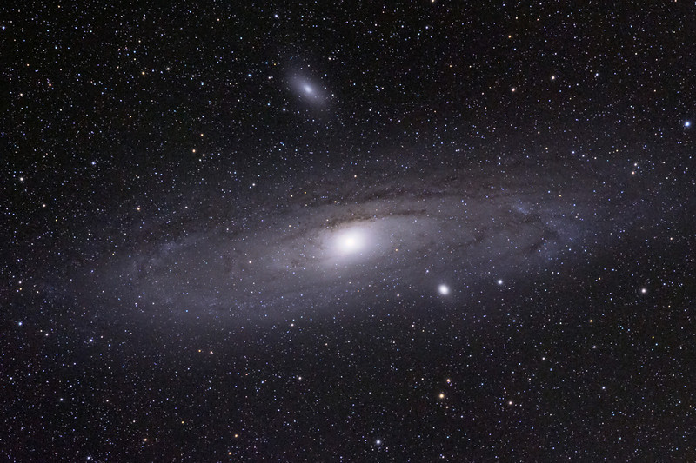
M 31 Veľká hmlovina v Androméde
Vo vzdialenosti 2,4 mil. l.y.
2 spoločníci: M 32 a NGC 205
Gama (Ω) Andromedae – najpríťažlivejšia dvojhviezda na oblohe
Oranžovo sfarbená primárna hviezda (2,1 mag.) a jej modrý spoločník (5 mag.)

Slide 14
CETUS ( Ceti ) - Cet
Rektascanzia: 00^{h} 26^{m} 22^{s} – 03^{h} 23^{m} 47^{s}
Deklinácia: 10.51° – 24.87°
Najjasnejšou hviezdou je Beta Ceti (2,0 mag).
Rozlohou je 4. najväčším súhvezdím.
Celé súhvezdie je vidieť z 65° s.š. - 79° j.š.

Slide 15
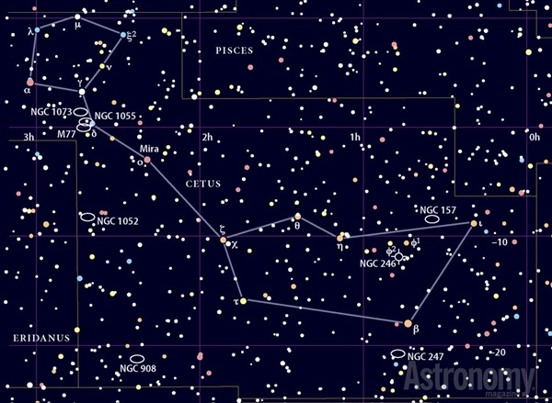

Slide 16
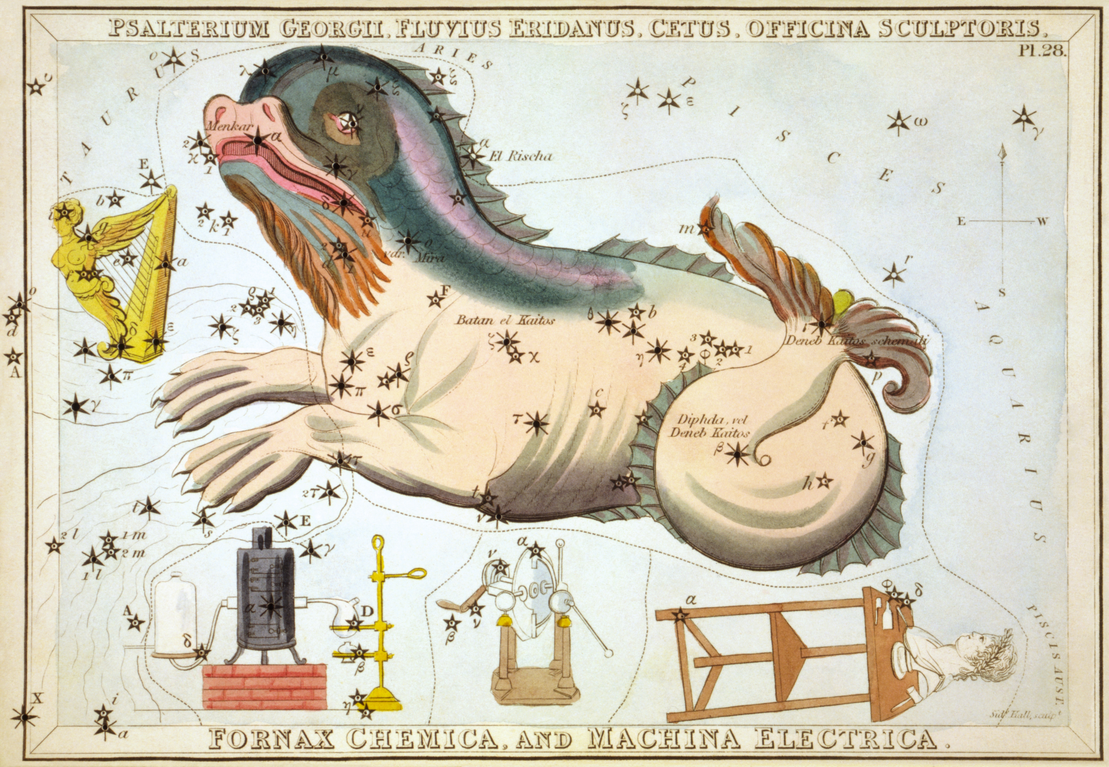

Slide 17
PEGASUS ( Pegasi ) - Peg
Rektascanzia: 00^{h} 14.6^{m} – 21^{h} 12.6^{m}
Deklinácia: 2.33° – 36.61°
Najcharakteristickejším útvarom je Pegasov štvorec, ktorý tvoria Alfa, Beta a Gama Pegasi plus Alfa Andromedae.
Rozlohou je 7. najväčším súhvezdím.
Celé súhvezdie je vidieť z 90° s.š. - 53° j.š.

Slide 18
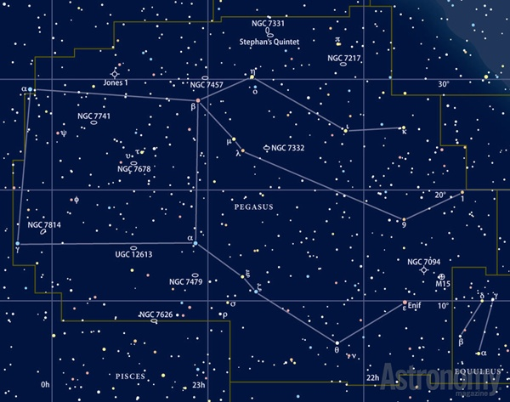

Slide 19
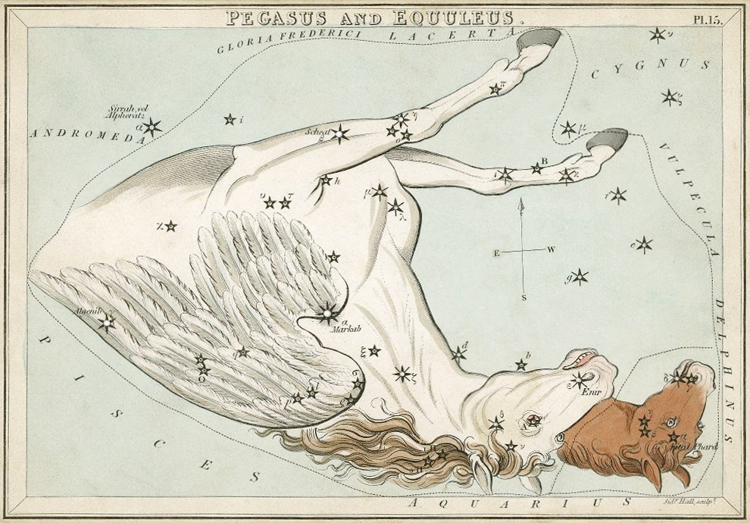

Slide 20
PERSEUS ( Persei ) - Per
Rektascanzia: 1^{h}30^{m} – 3^{h}50^{m}
Deklinácia: 31° – 59°
Rozlohou je 24. najväčším súhvezdím.
Celé súhvezdie je vidieť z 90° s.š. - 31° j.š.
Najjasnejšou hviezdou je Alfa Persei (1,8 mag).

Slide 21
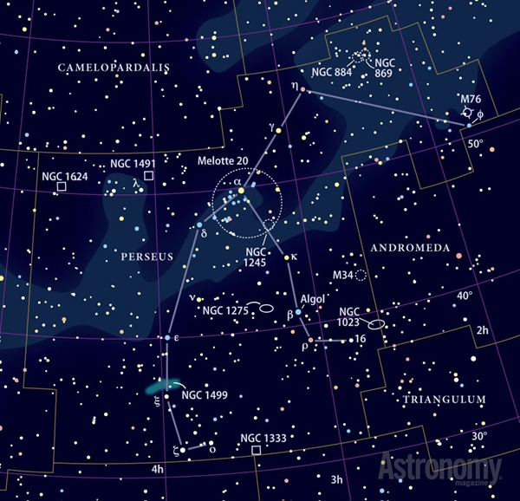

Slide 22
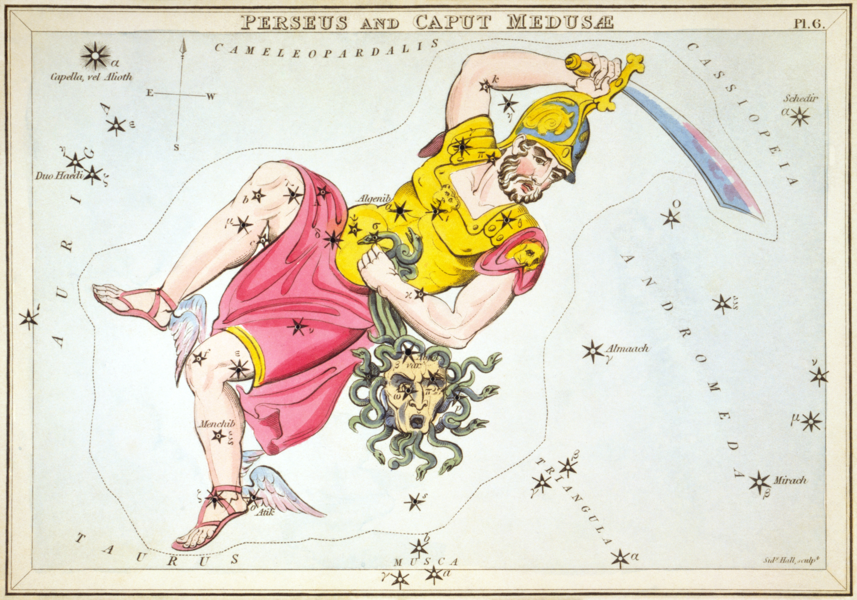

Slide 23
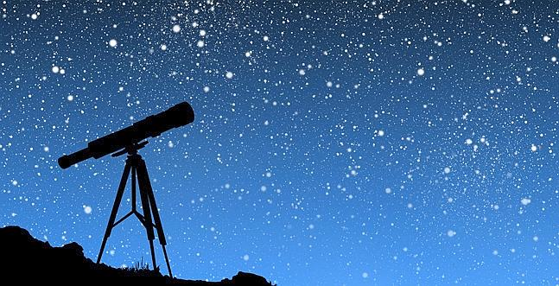
Ďakujeme za pozornosť ☺

